Slide 1
01 封面
PrEP 與 PEP 在第一線的角色 —— 從指引、實務到國際前沿The Next Mile of HIV Prevention · PrEP & PEP for Public Health Nurses
01 / 50
Notes:
各位老師、學長姊們大家好，今天大概有 45 分鐘的時間，要跟大家聊一個我覺得非常重要、可是在臨床上常常被當作冷知識的主題：愛滋的暴露前預防，PrEP，跟暴露後預防，PEP。今天我想用比較輕鬆的方式跟大家分享，因為我相信，個管師、基層診所醫師、護理同仁其實是把這兩個工具帶到第一線最關鍵的角色。

Slide 2
議程 · Agenda
六個段落 · 一個共同的目標
為什麼這場演講
PrEP 暴露前預防
PEP 暴露後預防
公衛護士的位置
國際前沿 vs 台灣現況
回去就能做的事
台灣疫情座標、公衛護士的角色
劑型、族群、追蹤、安全性
職業 vs 非職業、72 小時、處方更新
諮商、轉介、保密、跨領域
Lenacapavir、DoxyPEP、長效針劑
三個行動、一張資源清單
02 / 50
Notes:
我們大概會分成六個段落。先談一下為什麼第一線醫護同仁需要懂這個，再進到 PrEP、PEP 各自的細節，然後一定要花時間講我們在臨床、在社區實務上能做什麼，最後看看國際在 2024、2025 年走到哪裡，台灣下一步可以怎麼跟上。中間隨時可以打斷我提問。

Slide 3
引言 · Why this matters
愛滋現在
個案找到我們，不是為了拿藥。
03 / 50
Notes:
這張投影片我想先說一個觀念：愛滋現在已經不是當年那個不治之症了，它是一個可以預防、可以控制的慢性傳染病。但是我們的個案還是會碰到歧視、還是會碰到不知道去哪裡找資源的問題。當第一線的個管師、診所醫師、護理人員不熟 PrEP 跟 PEP 的時候，個案就接不到這個保護網。

Slide 4
流行病學 · Epidemiology
全球與台灣的疫情座標
下降的原因是「診斷即治療、治療即預防」加上 PrEP 的推展 —— 這是一個全世界都羨慕的曲線，但是疫情還在。
04 / 50
Notes:
這兩個數字大家先記一下：全世界 2024 年大概還有 130 萬人新診斷愛滋；台灣的話，因為治療即預防、PrEP 推得早，新診斷人數從 2018 年開始連續五年下降，2022 年降到 1069 人。這是一個全球都很羨慕的曲線，但是我們不能停。

Slide 5
公衛框架 · Framework
單一工具不夠 ·
保險套
PrEP
PEP
治療即預防
減害
物理屏障，仍然是最廣泛可得的工具
事前服藥，讓暴露不變成感染
事後 72 小時內補救
U=U：感染者規律服藥，不會傳染
針具交換、戒治、心理支持
今天我們聚焦在 02 與 03，但這五件事是綁在一起的。
05 / 50
Notes:
現在世界衛生組織提的策略叫做 combination prevention，組合式預防。它的意思是：保險套、PrEP、PEP、治療即預防、減害計畫，這幾件事要綁在一起做。單靠任何一件都不夠。今天我們聚焦在 PrEP 跟 PEP 這兩塊，但腦袋裡要記得它們不是孤立的。

Slide 6
時序 · Timeline
事前 / 事中 / 事後 · 三層防線
PrEP
篩檢
PEP
未感染 · 高暴露風險族群
早發現 · 早治療
暴露 72 小時內
06 / 50
Notes:
簡單一張表先讓大家有概念：篩檢是早發現，PrEP 是事前防範，PEP 是事後補救，這三件事是連續的。大家想像它是一條防線，從事前到事後都有著力點。等一下我們會逐一展開。

Slide 7
科學基礎 · Foundations
07 U=U / 95-95-95
U = U
Undetectable
感染者規律服藥、病毒量測不到時，不會經由性行為傳染給伴侶。
95 ─ 95 ─ 95
UNAIDS 2030 三個 95
• 95% 感染者知道自己感染
• 95% 確診者接受抗病毒治療
• 95% 治療者病毒量受到抑制
07 / 50
Notes:
U 等於 U，undetectable equals untransmittable，是這十年來改變整個愛滋防治的一句話。意思是，當感染者規律服藥、病毒量測不到的時候，他不會把病毒傳給性伴侶。這個科學共識也是 PrEP、PEP 政策能往前推的基礎。95-95-95 是聯合國的目標，三個 95 都做到，疫情就會自然消退。

Slide 8
08 §PrEP
Pre-Exposure Prophylaxis · 把保護放在暴露之前
08 / 50

Slide 9
定義 · Definition
PrEP 是什麼
給未感染、但暴露風險偏高的人，
不是疫苗。
• Pre — 暴露之「前」
• Exposure — 暴露
• Prophylaxis — 預防性投藥
09 / 50
Notes:
PrEP 是給沒有感染、但暴露風險偏高的人，提前服用抗病毒藥，預防感染。它不是疫苗、不是治療，重點是「先吃、定期吃、定期追蹤」。如果你只記一句話：PrEP 是降低感染風險的「保險」，但這個保險要每天或每次續保，才有效。

Slide 10
政策歷程 · Policy timeline
台灣 PrEP 政策十年
第一版指引
公費前驅計畫
第二版指引
第三版指引
部分更新
亞洲第一個由政府主動推動 PrEP 並提供藥費補助的國家
台灣愛滋病學會發布，TFDA 同年 8 月核准 TDF/FTC
5 家醫學中心試辦，制定服務規範
擴大族群建議、依需求 PrEP 納入
新增注射型、局部型 PrEP
114 家公費 + 125 家自費醫療院所
每個縣市都找得到資源 —— 這是過去十年公衛政策最具體的成果之一。
10 / 50
Notes:
台灣其實是亞洲第一個由政府主動推 PrEP、而且補助部分藥費的國家。從 2016 年的前驅計畫五家醫院開始，到 2025 年公費點增加到 114 家，自費的還有 125 家。這代表大家在轉介個案的時候，每個縣市都找得到資源。

Slide 11
指引更新 · v3 highlights
第三版指引（2025/04）三個重點
不再只討論「口服」—— 現在涵蓋口服、注射、局部三大劑型
每族群分別給出推薦強度與證據等級
並把「PEP 銜接 PrEP」明文寫入
• 名稱改為「臺灣愛滋病毒暴露前預防性投藥使用指引」
• 新增注射型（CAB-LA）與局部型（dapivirine 陰道環）建議
• 更新藥物交互作用、追蹤項目、育齡婦女考量
11 / 50
Notes:
去年（2025）4 月剛更新的第三版指引有三個重點：一個是把名稱從口服改成不分劑型；第二是新增注射型跟陰道環的局部 PrEP；第三是更新各族群的證據等級跟交互作用。等一下我會把幾個族群挑出來講。

Slide 12
劑型一覽 · Modalities
PrEP 的四種劑型
12 / 50
Notes:
現在 PrEP 有四種劑型可以選擇：每天口服、依需求口服（事件導向）、每兩個月打一針的長效 cabotegravir、跟每月置入的 dapivirine 陰道環。台灣目前最普及的還是每天口服，後面三種要看醫療院所是否有引進。

Slide 13
族群建議 · Recommendations by population
不是「一體適用」
推薦強度（強烈／弱） · 證據等級（高／中／低）。資料：台灣愛滋病學會 PrEP 指引第三版，表 1。
13 / 50
Notes:
重點是不同族群的證據強度不一樣。男男間性行為者的證據最強，所有四種劑型都有強烈建議；異性戀女性比較複雜，注射型是強烈建議，但口服只是弱建議。這個表大家拍下來會比較清楚。

Slide 14
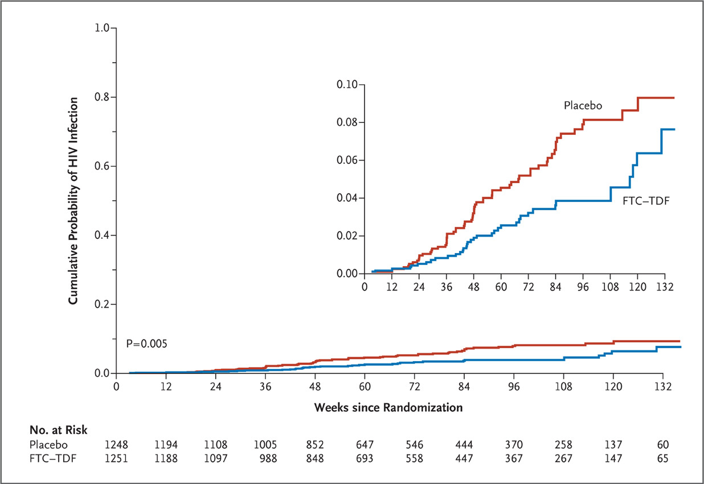
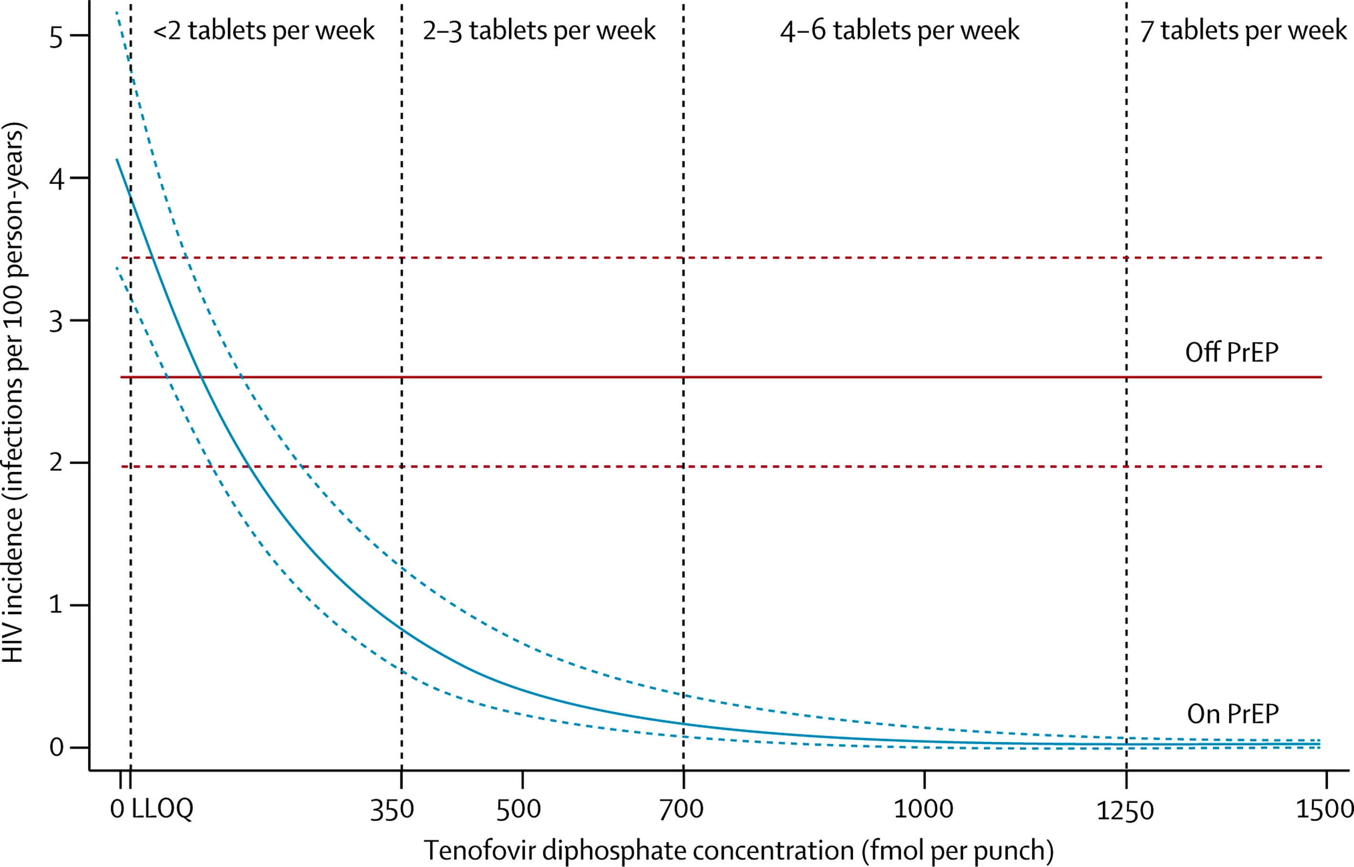
標誌性試驗 · iPrEx (2010) + iPrEx-OLE (2014)
每日口服 PrEP 的「概念驗證」
2,499 位 MSM / TGW · 6 國 · 雙盲 RCT
整體相對風險下降 44% (P=0.005)
服藥順從性 vs HIV 發生率
每週 ≥ 4 劑 → 保護力 95%
核心訊息：藥效從來不是問題，順從性才是。
14 / 50
Notes:
iPrEx 是 PrEP 的第一個大型隨機雙盲對照試驗，2010 年發表在 NEJM。2,499 位 MSM 與跨性別女性，分布六國，每日 TDF/FTC vs 安慰劑。整體相對風險下降 44%。為什麼這麼低？因為 TDF/FTC 組裡只有大約一半的人血中測得到藥；換句話說有將近一半其實沒在吃。2014 年 iPrEx-OLE 把同一群人按藥物濃度（也就是順從性）分層分析，結果非常清楚：每週吃不到兩劑保護力幾乎是零，每週 2-3 劑保護力跳到 84%，每週四劑以上就達到 95%，每天吃接近 100%。這張圖是我們講「PrEP 的藥效不是問題、順從性才是問題」最有力的證據。也是 FDA 在 2012 年核准 Truvada 為第一個 PrEP 藥物的依據。

Slide 15
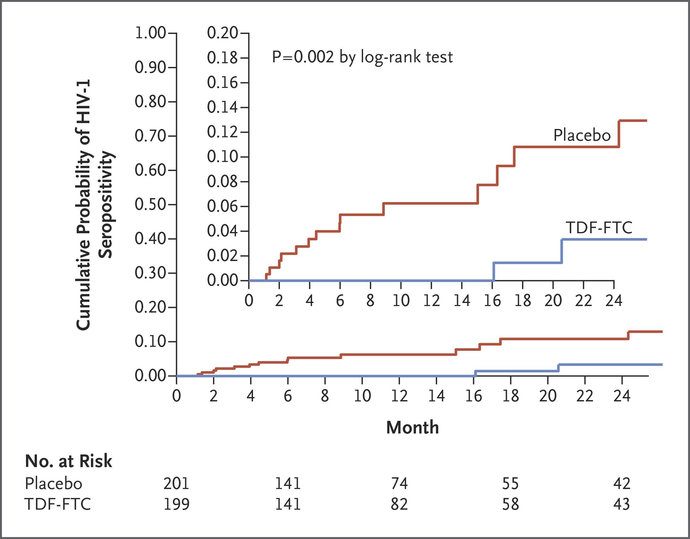
標誌性試驗 · iPERGAY (2015)
事件導向 PrEP 的證據
2-1-1 用法
400 位法國 / 加拿大 MSM · 雙盲 RCT
相對風險下降 86% (95% CI 40–98)
適用對象：MSM、異性戀順性別男性
• 性行為前 2–24 h：2 錠
• 事件後 24 h：1 錠
• 事件後 48 h：1 錠
15 / 50
Notes:
iPERGAY 是 2015 年發表在 NEJM 的法國 / 加拿大雙盲對照試驗，400 位 MSM。他們不是每天吃，而是用「2-1-1」事件導向：性行為前 2 到 24 小時吃 2 顆，事件後 24 小時 1 顆，48 小時再 1 顆。結果相對風險下降 86%。這個試驗就是「依需求 PrEP」被正式寫進指引的科學依據。台灣指引第三版裡，事件導向 PrEP 對 MSM 跟異性戀順性別男性都是強烈建議。但記得，事件導向不適用於女性，因為陰道組織的藥物濃度上升比較慢。

Slide 16
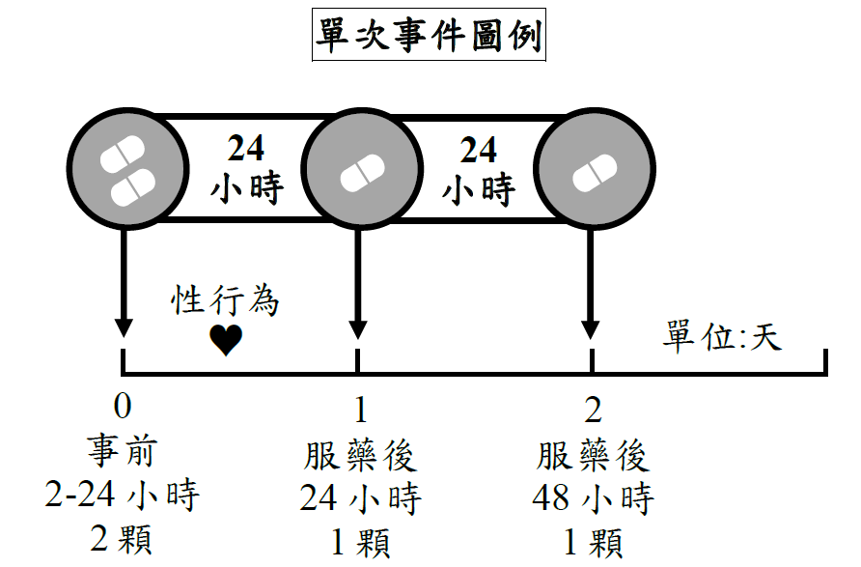
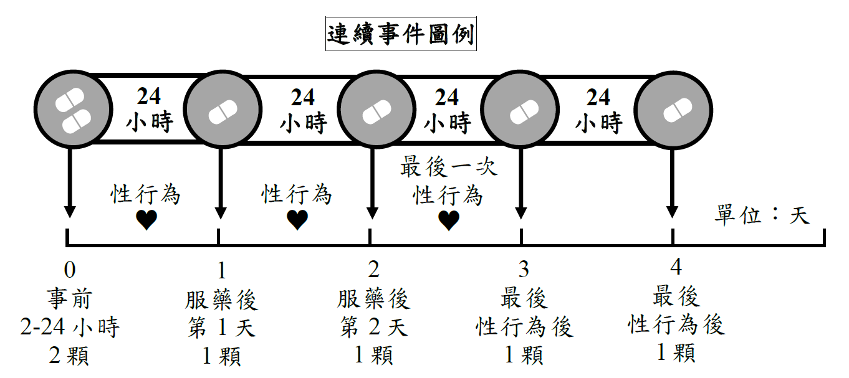
事件導向 PrEP · 實務用法
怎麼吃才對
2-1-1 標準用法
每 24 h 接續 1 錠
高頻率 → 每日 PrEP
性行為 → 改為每日 1 錠
關鍵衛教：需與用餐一起服用以提高吸收；事前若不到 2 h，效果會打折；台灣指引把事件導向列為 MSM 與順性別異性戀男性的選項，女性與跨性別族群目前不建議。
• 性行為前 2–24 h 服用 2 錠
• 第一次服藥後 24 h：1 錠
• 第一次服藥後 48 h：1 錠
• 事前 2–24 h 起頭 2 錠後，每 24 h 補 1 錠
• 最後一次性行為後 再吃 2 錠（24 h、48 h 各 1 錠）
• 用於可預期會反覆暴露的時段
• 事件導向需要每次預先吃 2 錠，頻繁時反而比每日更累
• 每日服用穩態藥物濃度，遇到突發暴露不用補錠
• 個案無法準確預估事件時，預設選每日
16 / 50
Notes:
事件導向 PrEP 的兩種臨床情境。單次性行為用 2-1-1：性行為前 2–24 小時先吃 2 顆 TDF/FTC，之後 24、48 小時各吃 1 顆，總共 4 顆。連續多次性行為的話，2 顆起頭之後每 24 小時補 1 顆，最後一次性行為後再吃 2 顆收尾。一定要跟餐一起吃，這對 TDF/FTC 的吸收很重要。台灣指引目前只把事件導向列在 MSM 與順性別異性戀男性，女性與跨性別族群因為陰道組織藥物濃度不穩定，仍建議每日口服。

Slide 17
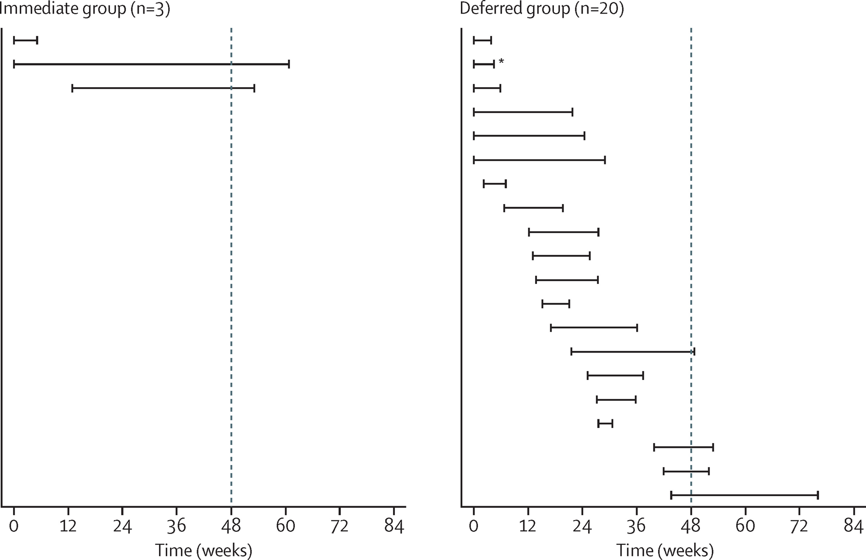
標誌性試驗 · PROUD (2016)
真實世界的 PrEP
每條橫線為一位受試者被診斷感染前的觀察期；左為立即組 (n=3)，右為延後組 (n=20)。
英國 13 家性健康診所 · 開放標記試驗
補足 iPrEx 的雙盲試驗——日常服藥順從性下仍維持高保護力
• 感染：立即組 3 vs 延後組 20
• 相對風險下降 86% (90% CI 64–96)
• 因效果顯著提前解盲
• 證明 PrEP 在真實診間情境下有效
17 / 50
Notes:
PROUD 是 2016 年 Lancet 發表的英國開放標記試驗，在 13 家性健康診所收 544 位 MSM。一半立即拿 PrEP、一半延後一年，結果立即組只有 3 例感染、延後組 20 例，相對風險下降 86%，因效果太明顯試驗提前解盲。重點不在藥效本身——那已經被 iPrEx 證明——而是在「真實診間」的順從性下 PrEP 仍然有效，回應了當時很多人擔心的「現實中 MSM 會記得吃嗎」的問題。

Slide 18
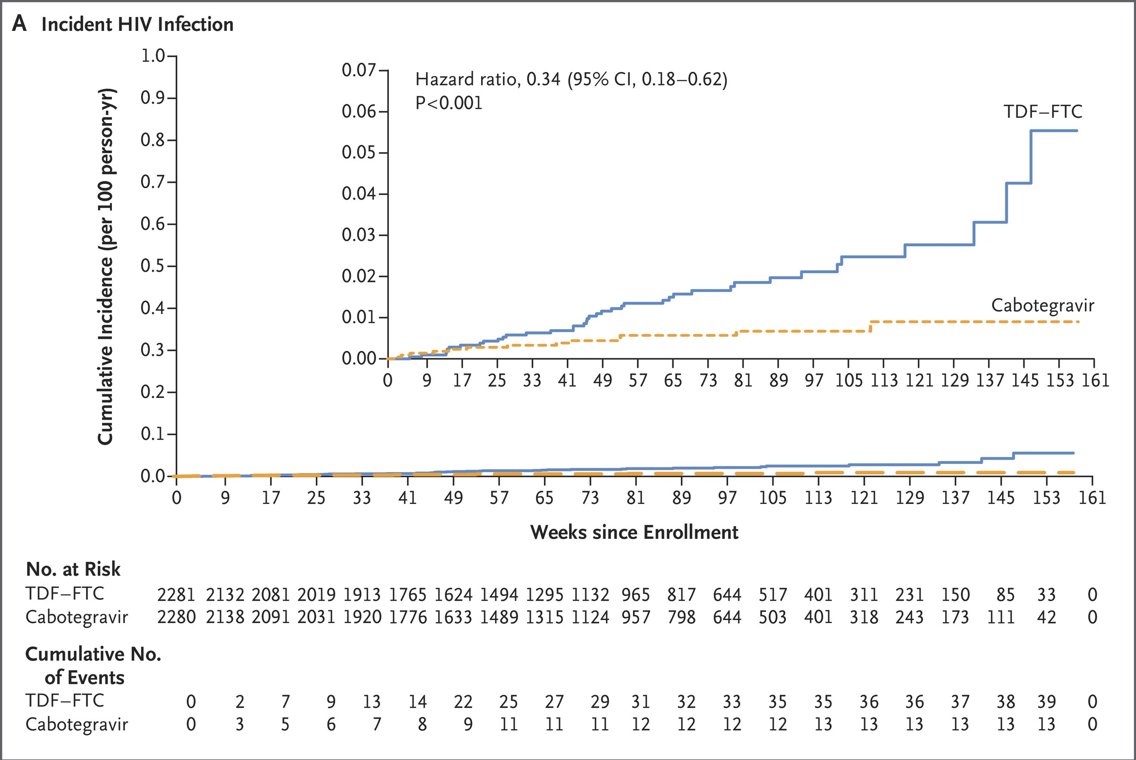
標誌性試驗 · HPTN 083 (2021)
長效針劑 CAB-LA vs 每日口服
4,566 位順性別 MSM 與跨性別女性
注意：對照組是每日口服而非安慰劑
• HR 0.34 (95% CI 0.18–0.62)
• HIV 發生率減少 66%
• 因效果顯著提前解盲
• 各次族群、地區一致受益
18 / 50
Notes:
HPTN 083 是 2021 年發表在 NEJM。重點是這個試驗的對照組不是安慰劑，而是「每日口服 TDF/FTC」——也就是現有最佳療法。4,566 位順性別 MSM 跟跨性別女性，比較 CAB-LA 每 8 週肌注 vs 每日 TDF/FTC。風險比 HR 0.34，HIV 發生率減少 66%。看圖中右邊的森林圖，所有次族群——年齡、種族、地區——都偏向 CAB-LA。因為效果太顯著，研究在期中分析就提前解盲。這是第一個證明長效針劑優於每日口服的試驗。

Slide 19
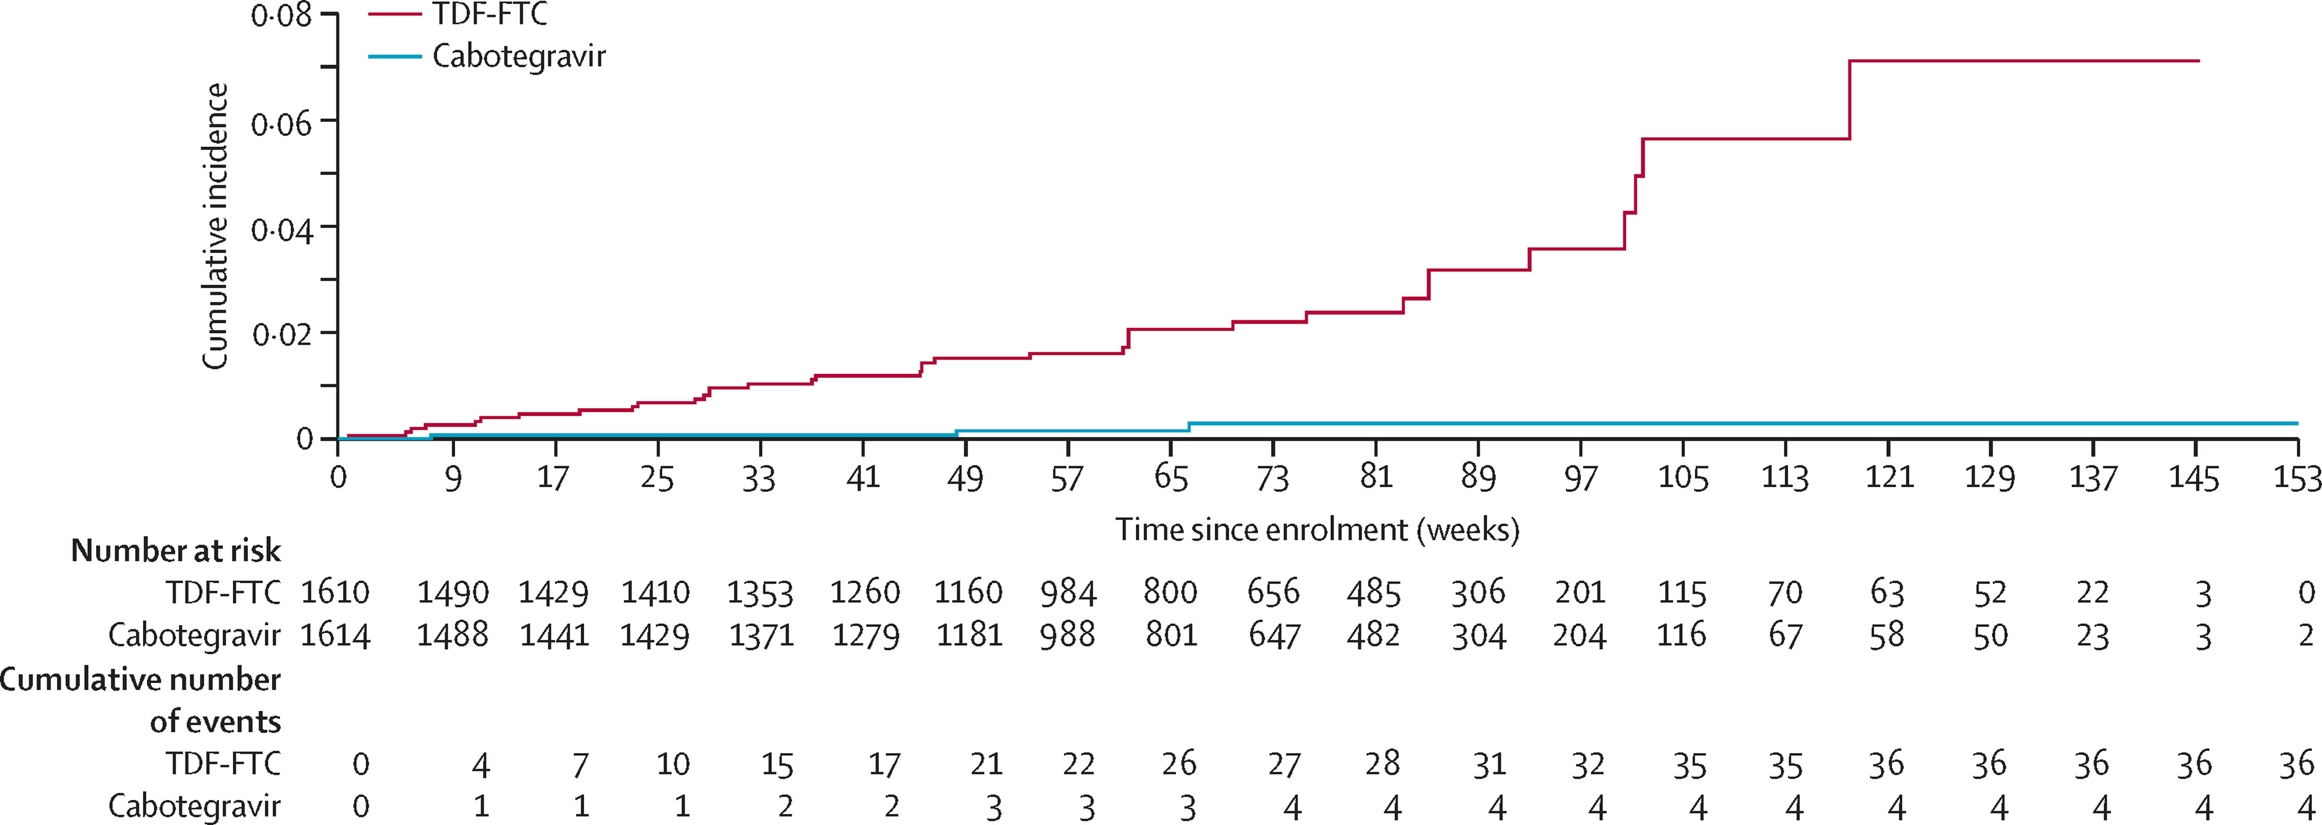
標誌性試驗 · HPTN 084 (2022)
長效針劑 CAB-LA vs 每日口服
3,224 位撒哈拉以南非洲
• HIV 發生率減少 88%
• 4 例 vs 36 例新感染
• 因效果顯著提前中止
• 修正了過往女性口服 PrEP 順從性難題
19 / 50
Notes:
HPTN 084 在 2022 年 Lancet 發表，3,224 位非洲撒哈拉以南順性別女性，CAB-LA vs 每日 TDF/FTC。結果更驚人，HIV 發生率減少 88%——CAB-LA 組只有 4 例新感染，TDF/FTC 組有 36 例。同樣因效果顯著提前中止。這個試驗特別重要的地方是：過去口服 PrEP 在女性的研究（FEM-PrEP、VOICE）效果都不好，問題就出在順從性。HPTN 084 用長效針劑直接繞過順從性問題，等於補上了女性 PrEP 最後一塊拼圖。

Slide 20
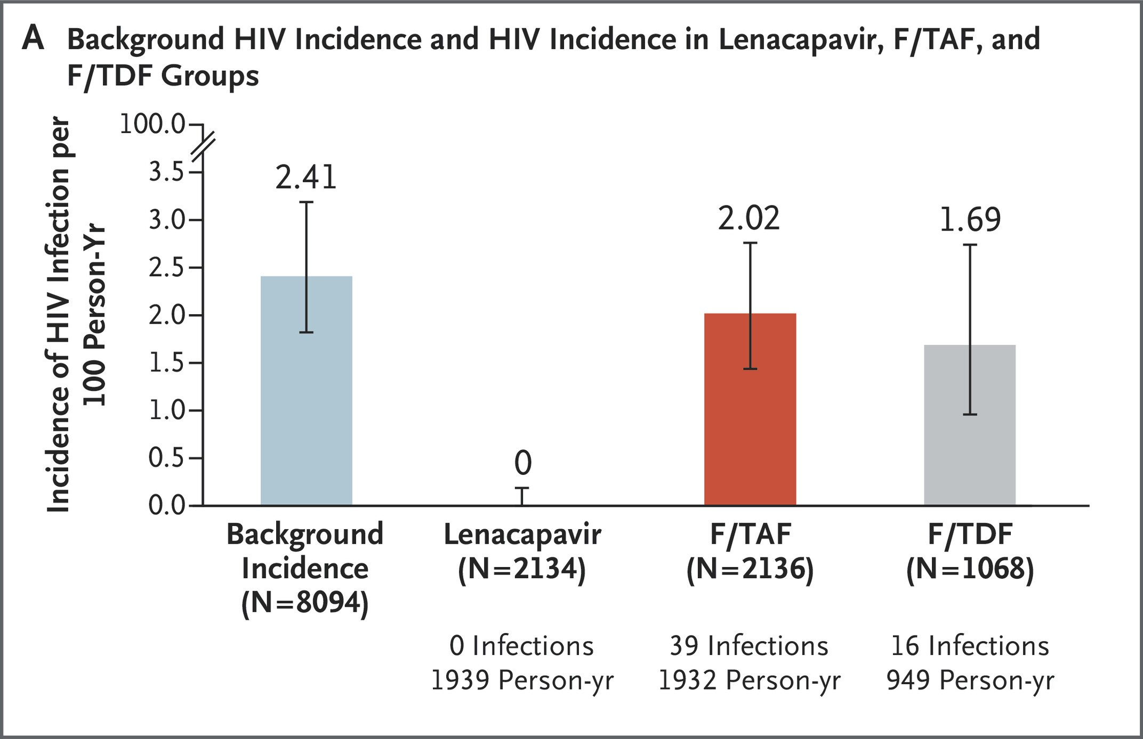
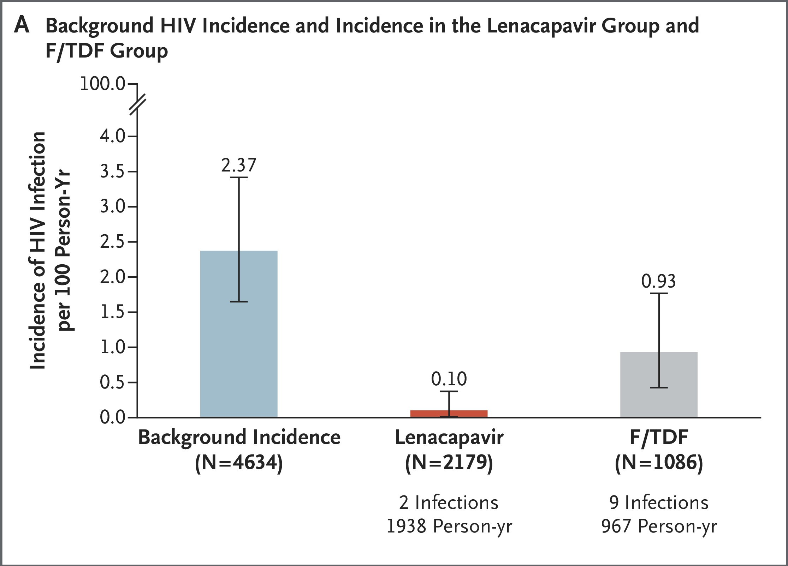
標誌性試驗 · PURPOSE-1 (2024) + PURPOSE-2 (2024)
Lenacapavir · 每半年一針
5,338 位撒哈拉以南非洲順性別女性 · 青少女
LEN 組 0 例新感染 / 1,939 人年
3,265 位 MSM、TGW、跨性別男性、性別多元者
LEN 0.10 vs F/TDF 0.93 / 100 PY
美國 FDA 2025/06 核准（Yeztugo） · WHO 2025/07 建議納入；台灣尚未引進。
20 / 50
Notes:
最新一代是 lenacapavir，HIV capsid 抑制劑，皮下注射每半年一次。兩個 PURPOSE 試驗 2024 年發表在 NEJM。PURPOSE-1 收 5,338 位非洲順性別女性與青少女，LEN 組 0 例感染，相對於背景發生率 IRR 0.00；對照組的口服 F/TAF 跟 F/TDF 都沒有看到顯著保護，再次顯示口服在這個族群的順從性是大問題。PURPOSE-2 收 3,265 位 MSM、TGW、跨性別男性、性別多元者，LEN 0.10 vs F/TDF 0.93 / 100 人年，IRR 0.11。美國 FDA 在 2025 年 6 月核准、商品名 Yeztugo，WHO 同年 7 月建議納入。台灣目前還沒有引進，這是我們公衛社群下一階段要關注的議題。

Slide 21
關鍵 · Adherence
順從性，
資料：iPrEx-OLE，2014
PrEP 不只是「發藥」
這正是第一線醫護同仁（個管師、診所、護理）最能發揮的地方 —— 醫師開藥只是流程的 5%。
21 / 50
Notes:
可是這些數字背後有個關鍵字：順從性。每週吃不到兩次的人保護力只剩 44%，吃滿四次以上才有 95%。所以 PrEP 不只是發藥的工作，是衛教、追蹤、提醒、支持的工作。這正是第一線醫護同仁（個管師、基層診所、公衛護理）可以發揮專業的地方。

Slide 22
處方流程 · Workflow
開立 PrEP 之前 · 四步驟
確認未感染
評估風險
病史與檢驗
共同決策
第四代 HIV 抗原抗體；急性感染症狀者加做 RNA
性行為、伴侶數、保險套使用、針具共用、性病史
腎功能、骨密度、B 肝、C 肝、藥物交互作用
和個案討論劑型、頻率、追蹤計畫；簽署同意書
每一步都需要溝通 —— 不是只有填單子。
22 / 50
Notes:
開始 PrEP 之前要做四件事：HIV 篩檢確認沒感染、評估風險、了解過去病史（特別是腎、骨、B 肝）、然後跟個案討論他想用哪種劑型。每一步都需要溝通，而不是只是填單子。

Slide 23
檢驗 · Baseline labs
起始 PrEP 必驗清單
必做 · Mandatory
視情況 · Conditional
護理小提醒：把這份清單印一份貼在診間 —— 比口頭交代不會漏。
• HIV 抗原抗體（第四代）
• HBsAg、anti-HBs、anti-HBc
• HCV 抗體
• 梅毒 RPR / TPHA
• 肌酐酸與尿液分析
• 肝功能 AST/ALT
• 全血計數
• 育齡女性 → 懷孕測試
• HIV 病毒量檢測（患者有急性感染症狀或患者的抗體測試為陰性，但最近一個月與HIV 陽性伴侶有不安全性行為）
• 淋病、披衣菌（咽喉、肛門、泌尿道）
23 / 50
Notes:
起始前的實驗室一覽：HIV 抗原抗體、HBV、HCV、梅毒、淋病披衣菌、肌酐酸（特別重要因為 TDF 對腎不友善）、肝功能、懷孕測試。這個 list 在指引附錄裡都有，建議護理同仁印一份貼在診間。

Slide 24
定期追蹤 · Monitoring cadence
口服 PrEP 追蹤時程
服藥 1 個月
HIV · 肌酐酸 · 尿液分析 · 懷孕 · RPR
服藥 3 個月
HIV · 肌酐酸 · 尿液分析 · 懷孕 · RPR
每 3 個月
HIV · 懷孕 · RPR
每 6 個月
肌酐酸 · 尿液分析
每 1 年
HBsAg · HCV Ab
CAB-LA 長效針劑：每次回診（約 8 週）追 HIV 抗原抗體 + RPR（其他性病依症狀）、懷孕
24 / 50
Notes:
口服 PrEP 的追蹤時程依台灣指引：服藥第 1 個月、第 3 個月各回診一次，追 HIV、肌酐酸、尿液分析、懷孕、RPR，其他性病依症狀加做。穩定之後每 3 個月追 HIV、懷孕、RPR；每 6 個月加肌酐酸跟尿液分析；每 1 年追 HBsAg 跟 HCV 抗體。長效針劑的話，每次回診打針就追 HIV 抗原抗體加性病、懷孕，因為注射劑型如果突破比較容易產生抗藥性。

Slide 25
安全性 · Safety
三件事要特別留心
腎功能
骨密度
B 型肝炎
TDF：可能近端腎小管病變
TDF 可造成輕微骨密度流失
TDF/TAF + FTC 同時抑制 HBV
其他常見：腸胃道（噁心、腹瀉，多在 4 週內緩解）、頭痛、疲倦。
25 / 50
Notes:
副作用這邊要特別講三件事：腎、骨頭、跟 B 肝。TDF 會傷腎，肌酐酸廓清率小於 60 不能用；TAF 比較安心，30 以上都還可以。骨密度會掉一點點，但停藥會回來。B 肝的人不能隨便停 PrEP，因為 TDF/TAF 都會壓 B 肝病毒，亂停會引起急性發作。

Slide 26
停藥決策 · Discontinuation
什麼時候可以停 PrEP
B 肝帶原者特別注意
停 PrEP 後 6 個月內每月追蹤肝功能，警覺急性肝炎發作；必要時延續抗 B 肝治療。
• 不再有暴露風險（伴侶關係穩定 + 雙方 HIV 陰性）
• 計畫懷孕（個案討論後）
• 嚴重副作用（腎、骨、過敏）
• 新診斷 HIV 感染 → 立即停 PrEP，轉感染科
• 個案無法配合追蹤
26 / 50
Notes:
什麼時候可以停 PrEP：個案不再有暴露風險、要懷孕、嚴重副作用、或是新診斷感染。停的時候 B 肝帶原者要延長追蹤肝功能。新診斷感染要立刻轉感染科處理抗藥性問題。

Slide 27
緊急狀況 · Breakthrough infection
如果用 PrEP 還是感染了
單純兩種反轉錄酶抑制劑 → 容易誘發 M184V 抗藥性突變
取得啟動完整治療的依據
啟動三合一以上的全劑量治療，避免抗藥性傳播
強調「U=U」是可達成的目標 —— 治療不是失敗，是新階段的開始
• 立即停 PrEP（兩種藥不夠治療）
• 抽血做 HIV 病毒量、抗藥性檢測
• 立刻轉介感染科 / 愛滋指定醫療院所
• 諮商與心理支持
27 / 50
Notes:
如果在用 PrEP 期間發生 HIV 感染，第一個動作是停藥、抽病毒量、做抗藥性檢測。為什麼重要？因為單純兩種藥的暴露下感染，很容易產生 M184V 這種對 FTC 的抗藥性，後續治療要避開這個藥。這也是為什麼指引強調定期追蹤的原因。

Slide 28
24 §PEP
Post-Exposure Prophylaxis · 分秒必爭，把暴露擋在感染之前
28 / 50

Slide 29
定義 · Definition
PEP · 兩條路、同一個原則
Occupational PEP
Non-occupational PEP
針扎、銳器傷、體液噴濺到黏膜或破損皮膚。
無套性行為、共用針具、性侵害、輸血意外。
處方原則一樣 · 進入點不同
29 / 50
Notes:
好，PrEP 講完換 PEP。PEP 的英文是 post-exposure prophylaxis，分職業暴露 oPEP 跟非職業暴露 nPEP。職業暴露最常見就是針扎，非職業暴露最常見是無套性行為跟性侵害。兩種的處方原則是一樣的，只是進入點不一樣。

Slide 30
時間就是保護力
26 黃金 72 小時
72 小時
越快越好 · 理想是數小時內
第一句話不是「先抽血」
30 / 50
Notes:
PEP 最重要的觀念叫做黃金 72 小時。動物實驗顯示，超過 72 小時開始預防，效果會掉得很快。理想是暴露後幾個小時內就開始，越快越好。所以當有人來求助，你的第一句話不是「先抽血」，是「現在幾點？暴露幾小時了？」

Slide 31
什麼算暴露 · Exposure types
什麼情況才算「暴露」
三種途徑
具感染性的體液
不具感染性 （除非肉眼可見血）
血液、精液、陰道分泌物、腦脊髓液、滑囊液、胸水、腹水、羊水、肉眼可見帶血的體液
糞便·鼻腔分泌物·唾液
EACS 2025：黏膜或破損皮膚接觸需大於 15 分鐘才視為有感染風險的暴露
• 經皮刺傷（針扎、銳器切割）
• 經黏膜接觸（噴濺到眼、口、鼻）
• 經破損皮膚接觸
31 / 50
Notes:
什麼算「暴露」：經皮刺傷、黏膜接觸、破損皮膚接觸到血液或具感染性體液。具感染性的體液包括精液、陰道分泌物、腦脊髓液、滑囊液、胸水、腹水、羊水。糞便、唾液、汗水、尿、嘔吐物如果沒有肉眼可見的血，是不具感染性的。

Slide 32
風險 · Per-exposure risk
每次暴露的感染風險
機率不高，但人次累積起來不少 —— 風險計算永遠是「機率 × 暴露次數」。
32 / 50
Notes:
感染風險的數字大家先有個概念：針扎大約是 0.23%，黏膜噴濺大約是 0.09%。聽起來不高，可是針扎件數一年累積起來不少。深扎、明顯帶血、針剛從患者血管拔出來，風險會更高。

Slide 33
來源者 · Source assessment
來源者評估三件事
30 分鐘內結果 · 空窗期 2 週 · 敏感度 99.5% / 特異度 99.8%
U=U 適用於來源已治療且病毒量壓制的個案；但仍須個別評估
例：原本在用 PrEP 卻新診斷感染 → 處方應用TAF/FTC/DRV/c
關鍵原則：等不到來源者結果，不要延遲 PEP —— 先給藥，後續再決定要不要停。
• HIV 血清狀態 · 第四代抗原抗體快篩
• 是否在使用抗病毒藥物
• 是否疑似抗藥性
33 / 50
Notes:
來源者的評估很關鍵。第一步是抽快篩，最好用第四代抗原抗體，空窗期只有兩週。如果來源確定是陰性，就可以停止 PEP；如果來源在用 PrEP 卻新診斷感染，要警覺有抗藥性，處方要選有抗藥屏障的方案。

Slide 34
處方 · Regimen 2025
2025 年處方建議
TAF/FTC/BIC
TDF/FTC + DTG
TAF/FTC/DRV/c
Bictarvy · 單錠複方
Truvada + Tivicay
抗藥屏障較高
2025 改變：取消依風險分層的 2 種或 3 種藥處方 —— 統一 3 種，重點是耐受性與服藥順從性。
34 / 50
Notes:
2025 年指引最重要的更新是處方。優先建議現在是 TAF/FTC/BIC 單錠複方，一天一顆，副作用少、好吞、交互作用少。替代方案是 TDF/FTC 加 DTG，或是 TAF/FTC/DRV/c。第三個方案是給疑似抗藥性來源用的。

Slide 35
療程與追蹤 · Course & follow-up
28 天療程 · 12 週收尾
基礎血清採檢
專家諮詢、副作用、調整處方
考慮銜接 PrEP
第四代 HIV 抗原抗體
陰性即可排除
2022 年起國際共識：第四代檢驗已可在 12 週內偵測 —— 不再延長到 6 個月或 9-12 個月。
35 / 50
Notes:
PEP 是 28 天療程。追蹤時程也更新了：以前是追蹤六個月，現在用第四代檢驗，只要追到 12 週就夠了。WHO、英國、美國 CDC 在 2022 年之後都統一這個做法，不再延長到 9 或 12 個月。

Slide 36
非職業暴露 · nPEP scenarios
非職業暴露 PEP · 誰適用
無套性行為
共用針具或稀釋液
性侵害
輸血、器官移植意外
公共場所被棄置針扎
急性感染症狀的伴侶
特別是接受性肛交、來源 HIV 狀態不明或陽性未治療
注射藥物使用者；針具來源不明的針扎也算
無論加害者 HIV 狀態，72 小時內都應評估給藥
罕見，但風險最高（>90%）
小孔針頭多 · 風險低 · 仍須個案評估
伴侶處於空窗期 → 病毒量極高，風險倍增
36 / 50
Notes:
非職業 PEP 的適用情境：無套性行為、共用針具、性侵害、輸血意外、被棄置的針扎到等等。原則跟職業暴露一樣，但是要特別考慮：避孕、性病篩檢、B 肝疫苗，還有一個很重要的——後續銜接 PrEP。

Slide 37
決策 · Decision tree
值不值得吃 PEP
不確定的時候 —
藥物的代價遠低於錯過 72 小時的代價。
37 / 50
Notes:
決策的關鍵是「值不值得吃」。如果來源是已知感染者且病毒量壓制良好，依 U=U 原則，原則上不需要 PEP；如果來源不明但暴露行為高風險，就在 72 小時內給藥再說。記住一個原則：不確定的時候，先給藥，後續再決定要不要停。

Slide 38
銜接 · Bridging
反覆暴露的個案 ·
28 天 PEP 結束 → 中間不要停 → 直接開始 PrEP
反覆吃 PEP，不是長久之計。
• 第三版指引明文寫入「PEP-to-PrEP」
• 不需等到 4-6 週、12 週追蹤完成
• 但仍須完成所有後續血清追蹤
• 是個管師與第一線醫護可主動介入的時刻
38 / 50
Notes:
對於反覆暴露的個案，吃 PEP 不是長久之計，要立刻銜接 PrEP。指引明文寫：吃完 28 天 PEP 直接接 PrEP，中間不要斷。這個 PEP-to-PrEP 的銜接是減少新感染最重要的一個環節，也是公衛護士可以主動介入的時刻。

Slide 39
案件處理 · Case workflow
職業暴露案件處理流程
擠壓 · 沖洗 · 消毒 · 不要切開
同步啟動職業暴露通報、勞健保程序
愛滋指定醫事機構 · 1922 針扎專線
急診先給 3 天份 + 同時抽暴露者血清
感染科會診 · 確認/調整/停止用藥
4-6 週、12 週 第四代抗原抗體
1922
疾管署網站 · 職業暴露通報單 + oPEP 血液追蹤紀錄單
人類免疫缺乏病毒傳染防治及感染者權益保障條例 §6
39 / 50
Notes:
這是台灣目前的處理流程：發生暴露先擠壓沖洗、評估、抽血、判斷需不需要給 PEP、開始 28 天療程、4-6 週與 12 週追蹤血清。職業暴露有指定醫事機構，1922 還有針扎專線可以諮詢。

Slide 40
36 §護理角色
不是發藥的人 · 是把人帶進系統的人
40 / 50

Slide 41
為什麼是你
37 第一線
個案找你，
41 / 50
Notes:
好，前面講完疾病跟藥，現在我想花一點時間講我們自己。在所有這個流程裡面，個管師、基層診所醫師、公衛護理人員其實是扮演「把人帶進系統」的角色——個案找你不是因為你開藥，是因為你聽得懂他在害怕什麼。

Slide 42
諮商 · Counseling framework
每次諮商都用得上的四個對話
去汙名
科學事實
減害選項
支持系統
「這不是道德問題，是公共衛生問題。」
用「U=U」消除對感染者的恐懼；
給選項，不是給命令。
「你不是一個人。」
42 / 50
Notes:
我會建議大家用四個對話框架：第一是去汙名（這不是道德問題）、第二是 U=U（科學事實）、第三是減害（給選項不是給命令）、第四是支持（你不是一個人）。這四件事每次諮商都用得上。

Slide 43
行政實務 · Reporting
通報 · 轉介 · 保密
通報
轉介
保密
• HIV：第三類法定傳染病
• 確診 1 週內通報疾管署
• 職業暴露另行通報「職業暴露通報單」
• 性侵害另循家防中心通報
• 114 家公費 PrEP 機構
• 愛滋指定醫事機構
• NGO：露德、權促會、愛之希望
• 心理諮商與藥癮戒治
• 未經同意，不得對家屬揭露
• 檢驗結果應親自面對面告知
• 病歷加密、申報資料去識別化
• 違反者依法第 14 條罰責
43 / 50
Notes:
通報的部分大家可能比較熟，我快速帶過：HIV 是第三類法定傳染病，職業暴露針扎需另外通報疾管署的職業暴露通報單，請款也是這個系統。保密原則：個案資料外流是大事，連對家屬都不能未經同意揭露。

Slide 44
合作 · Continuum of care
跨領域的接力賽
急性暴露
諮商 · 追蹤
PrEP 處方
Outreach
每一棒交接好，個案才不會掉出系統。
44 / 50
Notes:
PrEP 跟 PEP 不是感染科一個科的事。我們需要的是一個接力賽：第一線醫護處理急性暴露 → 個管師與護理人員做諮商與追蹤 → 感染科或愛滋指定機構接後續 → 民間團體做 community outreach。每一棒交接得好，個案才不會掉出系統。

Slide 45
41 §國際 vs 台灣
指引寫了不一定落地 · 落地了不一定夠快
45 / 50

Slide 46
前沿 · New molecule
Lenacapavir ·
台灣現況
尚未引進 / 尚未列入指引
• HIV capsid 抑制劑（全新作用機轉）
• 皮下注射 · 每 6 個月一次
• PURPOSE-1（撒哈拉非洲女性）：感染率 0/2,134，近乎 100% 保護力
• PURPOSE-2（MSM/TGW）：較口服 TDF/FTC 顯著優異
• 美國 FDA 2025/06 核准（商品名 Yeztugo）
• WHO 2025/07 建議納入
46 / 50
Notes:
現在來看國際前沿。最重要的就是 lenacapavir，去年 6 月美國 FDA 核准、商品名 Yeztugo。它是每半年皮下注射一次。PURPOSE-1、PURPOSE-2 試驗在女性跟 MSM 都看到接近 100% 的保護力。WHO 在 2025 年 7 月已經建議納入。台灣目前還沒有，但很值得我們關注。

Slide 47
指引 vs 落地 · Guideline vs implementation
三個 差距 等我們補上
CAB-LA 落地
DoxyPEP 共識
遠距 / 自主
指引已寫入；實務上引進院所有限
藥價、儲存、注射人力是瓶頸
事後 72 hr 內 doxycycline 200mg
台灣已在臨床使用；待統一適應症與抗藥性監測
家用試劑、telehealth-PrEP、
歐美已陸續落地；台灣可加快腳步
WHO 2024 統合指引
47 / 50
Notes:
Cabotegravir 長效針劑兩個月一次，台灣指引早就寫進去了，可是實務上引進的院所還很少。原因是費用、儲存、注射技術。這就是政策跟落地之間的落差，是公衛系統可以著力的地方。

Slide 48
DoxyPEP · 細菌性性病暴露後預防
DoxyPEP 是什麼
無套性行為後 72 小時內 口服 doxycycline 200 mg 一次
主要保護目標
標誌性試驗 · LANDMARK TRIALS
DoxyPEP · NEJM 2023
舊金山／西雅圖 MSM 與 TGW 共 501 位
ANRS DOXYVAC · 2024
法國 MSM；梅毒 ↓ 79%、披衣菌 ↓ 89%
dPEP Kenya · JAMA 2023
非洲順性別女性；未顯示保護效益
• 梅毒 — 強烈一致的下降
• 披衣菌 — 顯著下降
• 淋病 — 視四環素抗藥盛行率而異
48 / 50
Notes:
另一個新工具是 DoxyPEP — 性行為後 72 小時內吃一顆 doxycycline 200mg，預防梅毒、披衣菌、淋病等細菌性性病。美國 CDC 2024 年已經出指引；台灣其實已經有醫師在實務上使用，2025 年版的梅毒淋病指引也已納入相關建議，下一步是統一適應症跟監測抗藥性。

Slide 49
DoxyPEP · 臨床實務
怎麼用 · 給誰 · 該注意什麼
給誰
怎麼吃
注意事項
台灣現況 ：第一線已有醫師處方使用，2025 版梅毒淋病處置共識亦納入相關建議；待全國統一適應症與抗藥性監測機制。
• 過去一年曾診斷一次以上細菌性性病的 MSM / TGW
• 反覆暴露或無法穩定使用保險套者
• 性工作者個別評估
• 順性別女性目前 證據不足
• Doxycycline 200 mg 單次口服
• 性行為後 24–72 小時 內服用
• 每週上限 200 mg × 3 次
• 避免與制酸劑、鈣鐵製品同服；服後不躺臥
• 每 3–6 個月篩檢梅毒、淋病、披衣菌
• 留意 淋病四環素抗藥性 與腸道菌相影響
• 光敏感、腸胃不適衛教
• 不可取代保險套與 PrEP
49 / 50
Notes:
未來方向：自主篩檢的家用試劑、遠距開立 PrEP、行動車到偏鄉、跨性別社群的 community-led 服務。這些東西不是科幻，是已經在歐美在落地。台灣的腳步可以更快。

Slide 50
46 結語
指定醫事機構、1922、學會指引下載連結
第一句話不是先抽血 —— 是「現在幾點？」
這句話可能就是少一個新感染
謝謝大家 · Q & A
• 把 PrEP / PEP 轉介資訊存在工作群組
• 記得「黃金 72 小時」
• PEP 結束問一句：「要不要接 PrEP？」
50 / 50
Notes:
WHO 2024 年出了統合指引，三個重點：把事件導向 PrEP 推給所有 MSM、納入長效注射劑、加強反汙名與性別友善服務。這個方向跟我們台灣指引大致一致，可是 implementation 的速度差距還在。

